Slide 1
Заточеници
Пейо Яворов

Slide 2
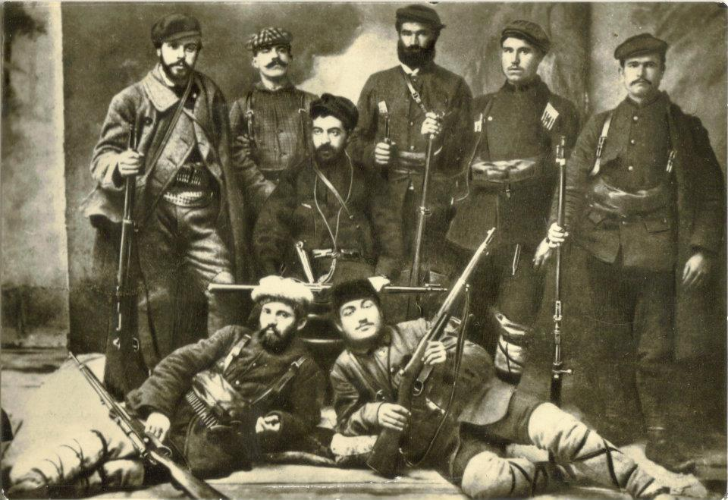
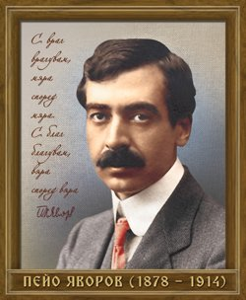
Пейо Яворов

Slide 3
творбата
Пейо К. Яворов публикува творбата за първи път през 1902 г. Темата му е близка, защото самият той е участник в борбите за освобождение на Македония.
Повод за написването на стихотворението е заточението на част от солунските атентатори в Подрумкале. Затова и първоначалното заглавие на творбата е „Към Подрумкале“. Но ако заглавието беше останало непроменено, то сега не би ни говорило нищо, защото историческите факти избледняват, а остават идеите. Яворов променя заглавието на „Заточеници“ и по този начин насочва вниманието към образа на заточениците – тези, които са обрекли своя живот на борбата за свобода. Скръб, дълбока болка и чувство за безнадеждност би изпитвал всеки, принуден да напусне родината си без надежда за възможно завръщане. Няма значение националността или времето, в което ще се случи.
Разбира се, за властта, за всички, желаещи да запазят статуквото, патриотите, борещи се за освобождението на родината си, са атентатори, но за българите от Македония, за поета, сам участвал в борбите за освобождението ú като войвода, те са достойни за уважение, те са герои, защото са готови да пожертват живота си за свободата на отечеството.

Slide 4
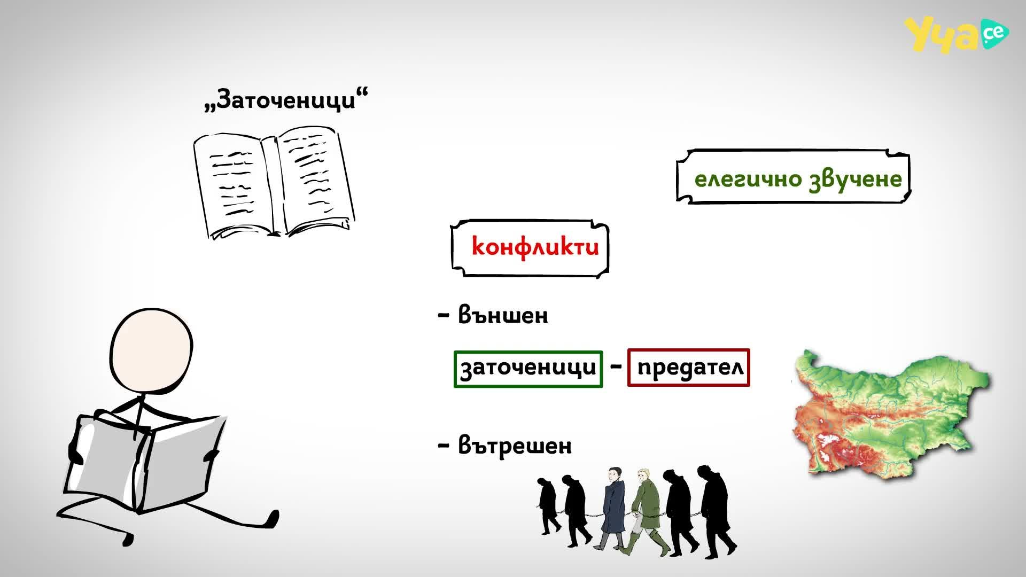
Заточеници

Slide 5
Заточеници
Мотивът за изгнаничеството ти е познат от други изучени творби – спомни си героя на Ботев от стихотворението „На прощаване“ или Странджата, Македонски, Бръчков от „Немили-недраги“. Но има съществена разлика помежду им: Ботевият бунтовник възкликва: „ах, утре като премина / през тиха бяла Дунава!“ , Странджата уверено заявява: „Ще се бием още, братя мили!“ Те имат надежда, че ще осъществят мечтите си, че пребиваването в „тази тежка чужбина“ е временно изпитание, което трябва да преодолеят, докато Яворовите заточеници знаят, че никога повече няма да видят родината, че никога няма да могат да осъществят мечтата си – да се бият за свободата на отечеството. Затова чувството в творбата е тъжно, безнадеждно. Това чувство определя и вида на стихотворението – „Заточеници “ е елегия.
Елегия (от гр. elégia - жалба) – Пропито с тъга лирическо стихотворение или песен. Стихотворение, пресъздаващо трагични преживявания: дълбока скръб, печал, отчаяние, безнадеждност. Тъжното чувство в елегията е породено от някакъв конфликт напр. между народ и тиранин, между мечта и невъзможността тя да бъде осъществена и т.н.
♦ Едни от най-хубавите елегии в българската литература са написани от Ботев ("Майце си", "Елегия"), Любен Каравелов ("Хубава си, моя горо"), Иван Вазов ("Към природата"), Пею Яворов ("На нивата", "Арменци", "Заточеници"), Димчо Дебелянов ("Скрити вопли"), Христо Смирненски ("Старият музикант") и др..

Slide 6
композиция
Творбата е изградена от пет строфи, всяка от които съдържа осем стиха, като последният е по-кратък. Ако разгледаме самостоятелно тези кратки стихове:
(…) вий, родни брегове.
(…) сред споменът един.
(…) край твоят свят олтар.
(…) на чутния Атон.
Прощавай роден край!
ще открием, че те съдържат най-значимите образи в стихотворението (родината, споменът за нея, който ще съпътства живота им от тук нататък, борбата, която не са успели да доведат до победен край, прощаването); ще открием, че тези стихове насочват вниманието към смисъла, съдържащ се в последния стих и са смислово обединени чрез образа на родината.

Slide 7
Да се опитаме да изясним всичко казано, като разгледаме подробно текста
За да се убедим, че лирическият разказ се води от самите заточеници, и така творбата добива изповеден характер, трябва да обърнем внимание на употребените местоимения – всички са в първо лице, множествено число: нас (света ще бъде сън за нас), нам (ще греят нам; скъпи нам предели), ни (продаде ни, осъди ни, отнася ни, сърца ни трови), ний (и ний през сълзи накипели). Глаголите, свързани с лирическия говорител, също са в първо лице множествено число (можехме, да водим, обръщаме, простираме).
Творбата има изповеден характер, но тя има характера и на своеобразен диалог с родината. За това говорят обръщенията вий, родни брегове; родино свидна; Прощавай, роден край!
Фактът, че в елегията „Заточеници“ лирическият разказ се води от самите герои – заточениците, че тя е соеобразна изповед и диалог с родината, засилва драматизма и емоционалното въздействие на творбата.

Slide 8
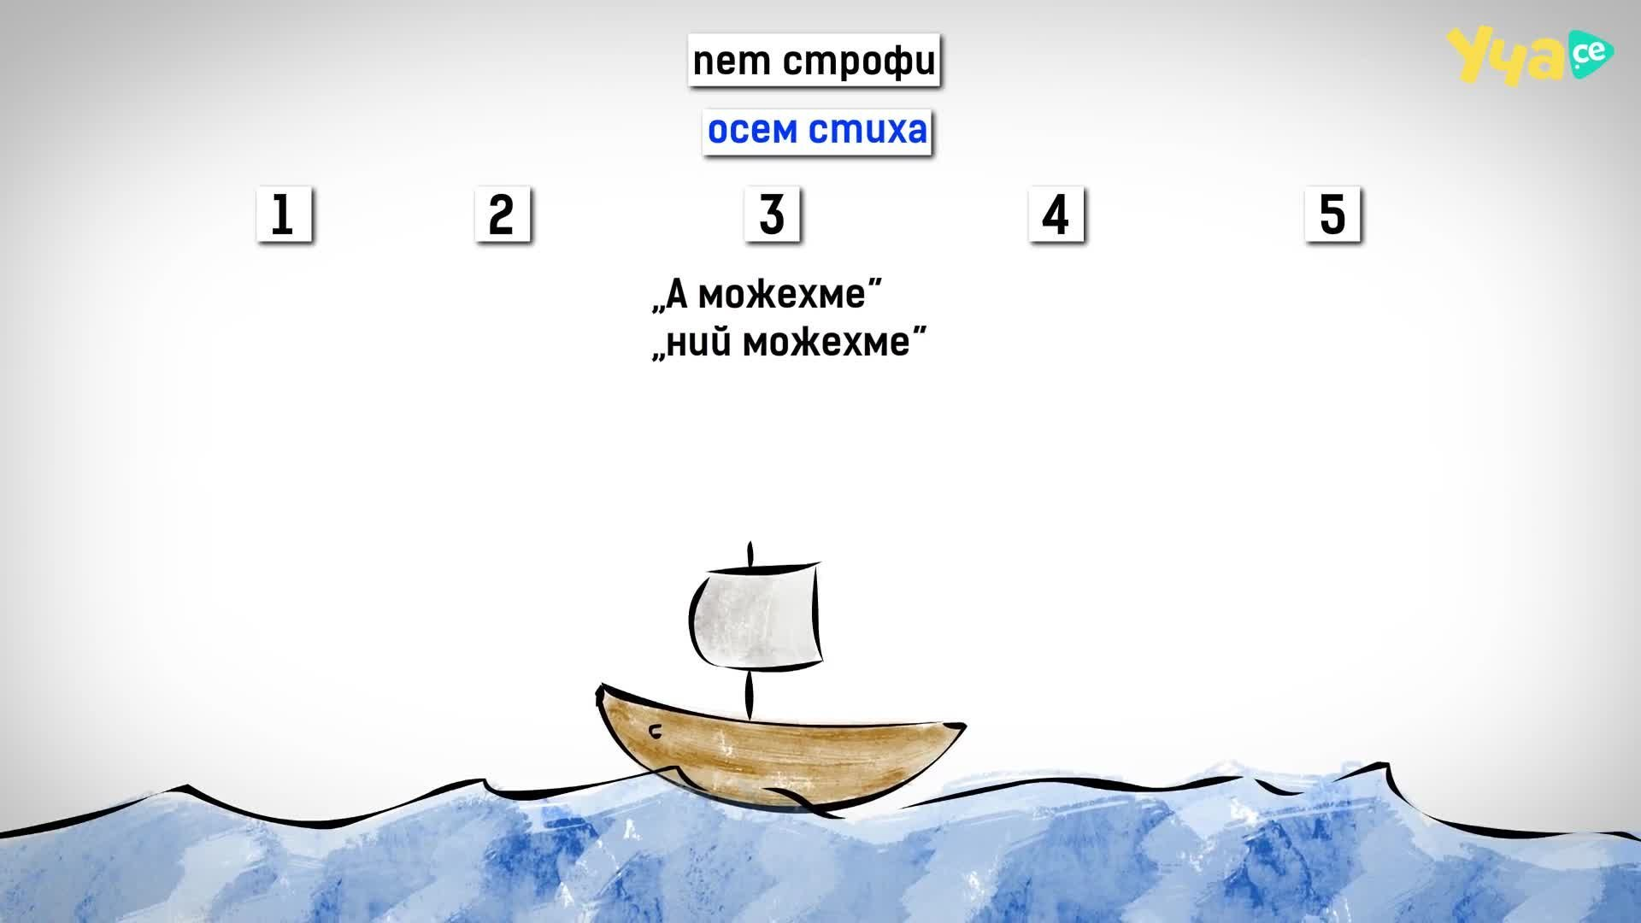
композиция

Slide 9
Да разгледаме отделните строфи, за да видим как са постигнати внушенията в текста.
В първата строфа насилственото отлъчване от родината е пресъздадено на фона на смяната на деня с нощта. Един красив и малко тъжен момент от денонощието. Ако разгледаме речниковото значение на част от думите, ще открием точно това малко тъжно, но красиво чувство: заник-слънце, озарени, алеят, морски, игра, леко, попътни. Но чувството в литературната творба се постига не само от отделни думички, а и от тяхното съчетание. Вълните са уморени и яростни, а родните брегове чезнат в мъгли. Противопоставянето „яростни вълни“ – „уморени“ (вълни) предизвиква представата за мощ и безпомощност, съпротива и поражение. Така началната картина внушава тъжно чувство, което звучи драматично на фона на красотата на природата.
Красивата, но тъжна картина ни въвежда в душевното състояние на героите заточеници и дава началото на елегичния тон на творбата.

Slide 10
Втората строфа
Втората строфа въвежда мотива за невъзможното завръщане в родината. Болка, скръб и безнадеждност владеят душите на героите, защото няма да има обратен път и необятният свят ще бъде само сън и този сън ще бъде единствената реалност, жива и страстно желана, защото в нея ще изплува споменът за родното.
Пространството, очертано чрез изброяването на имената на реки и планини (Вардар, Дунав и Марица, / Балкана, Странджа и Пирин), се превръща в символ на българското, на родното, което грее „до гроб зарица“. Глаголът грее и умалителното съществително „зарица“ носят представата за единствената светлинка, която ще огрява спомените и ще стопля изгнаниците.
Втората строфа разкрива драмата на българските патриоти, обречени на изгнание, обречени да изживеят живота си без надежда да видят отново своята родина.

Slide 11
В третата строфа
В третата строфа образът на заточениците е конкретизиран. Те са „Рушители на гнет вековен, / (…) служители на дълг синовен“. Величав образ! Епитетите "вековен" и "синовен" са подчертани чрез инверсията и внушават представата за изключително смело, достойно и благородно поведение. Робството (гнетът) е вековно и се иска сила и смелост, за да въстанеш срещу него, а изпълнението на синовния дълг е белег за чест, достойнство и благородство.
На борците за свобода е противопоставен образът на врага. Той е изграден с малко, но силни думи. Да обърнем внимание на експресивния глагол „продаде“. Не предаде, а продаде (за пари) – низки, дребни са били подбудите на предателя. Врагът е характеризиран с два епитета, които имат общ корен – клет (нещастен, нещастник, недостоен, прокълнат) и заклет (враг завинаги, прокълнат).
Втората част на третата строфа разкрива болката на героите, че те, които имат силата и волята да се борят за освобождението на родината, са принудени да я напуснат завинаги. Съжаление за неизпълнен докрай патриотичен дълг звучи в два пъти повторения глагол "можехме". За тях възможността да се бият за родината е "съдба завидна" (достойна за завиждане). Словосъчетанието "свят олтар" в последния стих, от една страна, говори за преклонението пред родината, тя е свята, а от друга, за готовността им да се жертват за нея, защото олтарът е място за жертвоприношения, символ на жертвоприношението в името на велика цел.
В третата строфа величавият образ на борците за свобода е противопоставен на низкия, недостоен образ на врага. Разкрита е болката на заточениците от отнетата възможност да се борят и да се жертват за свободата на родината.

Slide 12
В четвъртата строфа
В четвъртата строфа чрез неспирното летене на кораба „все по-далеч и по-далеч“, чрез експресивните глаголи "не спира", „лети, отнася ни“ (необратимо, против волята ни), метафората „Простира / нощта крилото си“ и олицетвореният образ на „замислените великани / на чутният Атон“ се изгражда представата за нарастването на трагичните преживявания на заточениците. Трагични преживявания, породени от раздялата с родината, от отнетата им възможност да продължат патриотичното си дело, от участта им на затворници, от мисълта, че никога повече няма да видят родния небосклон.

Slide 13
в последната строфа
Силата и мъжеството на героите, подчертани чрез художествените детайли в последната строфа: накипелите сълзи в очите, прострените оковани ръце, последният поглед към изгубения рай, експресивните изрази „угаснал взор“, „горчива скръб“ разкриват трагедията на човека, осъден да изживее живота си далеч от всичко скъпо, мило, родно, трагедията на човека, на когото е отнета възможността да изживее гордо живота си, да осъществи мечтите си, да изпълни синовния си дълг. На заточениците е отнета не само физическата свобода, отнета им е възможността да се чувстват достойни хора.
Повторението на обръщенията „родни брегове“ (първа строфа) и „роден край“ (пета, последна строфа) очертава композиционна рамка и засилва сърдечното, задушевно, съкровено звучене на творбата.

Slide 14
Задачата за днес
Разтълкувайте подтекста на изразите:
„А Вардар, Дунав и Марица,/Балкана, Странджа и Пирин/ ще греят нам – до гроб зарица/сред споменът един.“
„да водим бой – съдба завидна! - /край твоя свят олтар“
„простираме ръце в окови/ към нашият изгубен рай...“
Работите си снимайте /качествено/ и ги изпратете на Е-поща: steff_1959@abv.bg или удобен за вас начин.
Приятна работа!

